Slide 1
«ОРГАНИЗАЦИЯ ПРИСМОТРА И УХОДА ЗА ВОСПИТАННИКАМИ В УСЛОВИЯХ МДОО»
материалы к родительским собраниям в МБДОУ ЦРР – «Детский сад № 173»

Slide 2
На основании п. 34 ст. 2 ФЗ от 29.12.2012 №273-ФЗ «Об образовании в Российской Федерации», «присмотр и уход за детьми - это комплекс мер по организации питания и хозяйственно-бытового обслуживания детей, обеспечению соблюдения ими личной гигиены и режима дня, который не относится к образовательным услугам и предоставляется за плату».
Стоимость услуг рассчитывается исходя из нормативных затрат на приобретение продуктов питания, заработной платы обслуживающего и административно-управленческого персонала, оказывающего присмотр и уход, расходных материалов, используемых при оказании данных услуг (материалы для организации хозяйственно-бытового обслуживания: уборочный инвентарь, моющие средства, хлорсодержащие препараты, средства для стирки белья и материалы для соблюдения личной гигиены воспитанников: полотенца, постельное белье, посуда, а также мебель и др.).

Slide 3
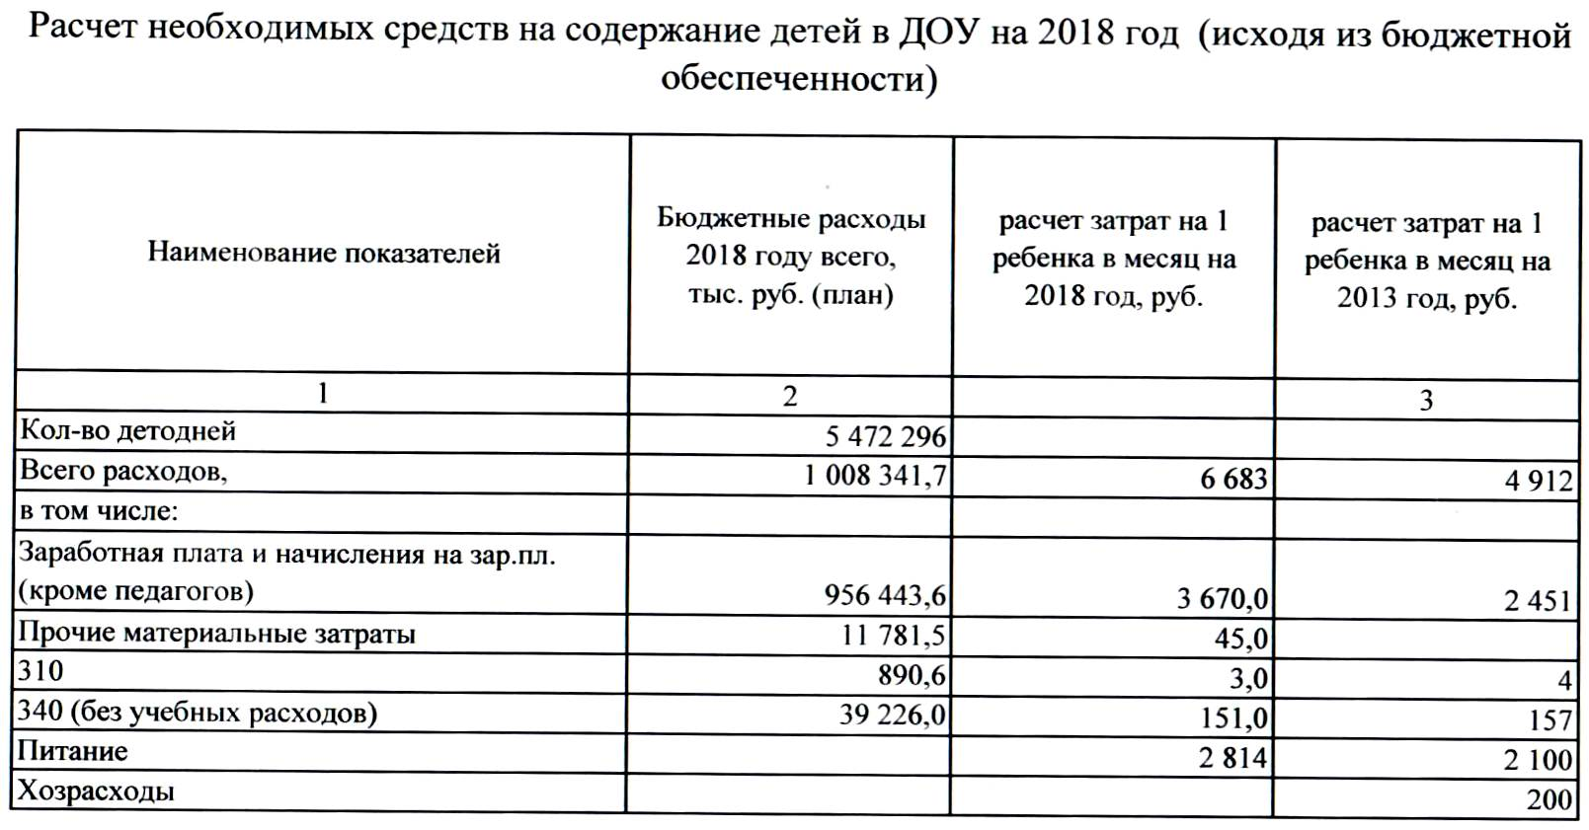
Общая фактически сложившаяся стоимость присмотра и ухода за ребенком в месяц составляет 6683 рубля (приказ комитета по образованию от 08.12.2017 № 2388-осн) .

Slide 4
Согласно п. 2 ст. 65 Федерального закона от 29.12.2012 №273-ФЗ «Об образовании в Российской Федерации» (далее - ФЗ) учредитель муниципальных дошкольных образовательных организаций(далее – МДОО) вправе устанавливать плату за присмотр и уход за ребенком, взимаемую с родителей (законных представителей) (далее - родительская плата), и ее размер.
Так как забота о здоровье воспитанников является одной из первоочередных задач, все денежные средства, поступающие в МДОО от родительской платы, направляются на организацию питания воспитанников в МДОО.

Slide 5
Изменение размера родительской доли в первую очередь обусловлено стоимостью набора продуктов питания, рекомендованного постановлением Главного государственного санитарного врача Российской Федерации от 15.05.2013 №26 «Об утверждении СанПиН 2.4.1.349-13 «Санитарно-эпидемиологические требования к устройству, содержанию и организации режима работы дошкольных образовательных организаций» (далее - СаПиН) для организации полноценного сбалансированного питания для роста и укрепления детского организма.
По данным комитета экономического развития и инвестиционной деятельности города Барнаула стоимость набора продуктов питания, рекомендованного СанПиН, в МДОО города исходя из средней стоимости продуктов питания составляла в декабре 2015 года – 2100 рублей, в декабре 2017 года – 2814 рублей (таблица расчета стоимости набора продуктов питания прилагается).

Slide 6
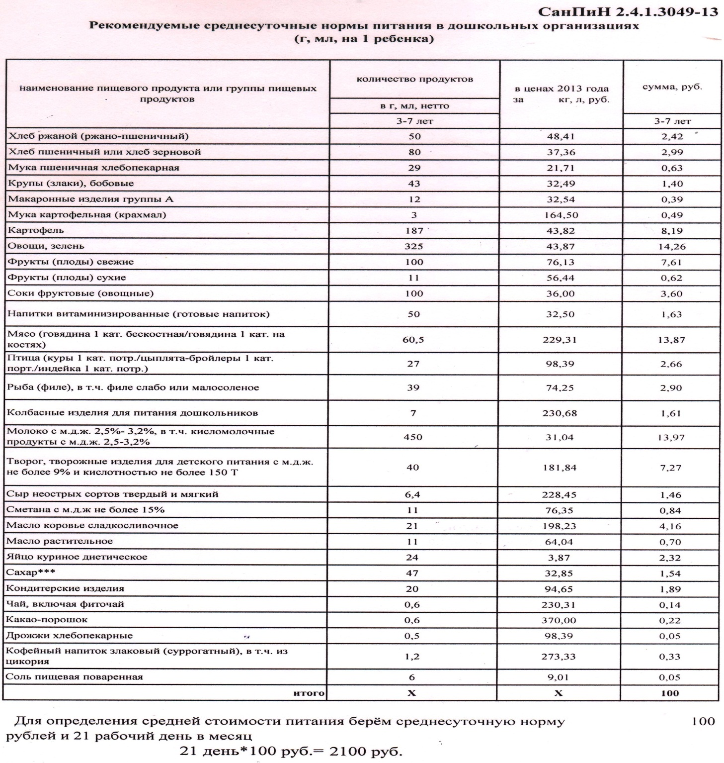

Slide 7
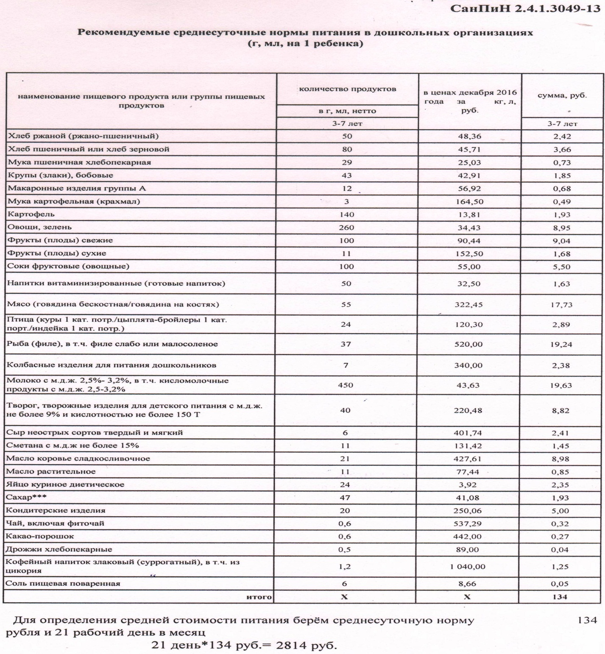

Slide 8
Родительская плата в МДОО с 2013 года составляла 1500 рублей, повышалась однократно на 150 рублей в январе 2015 года. Стоимость продуктов питания в течение 2015, 2016, 2017 годов повышалась неоднократно, вместе с тем решение о повышении родительской платы до декабря 2017 года не принималось. Индексация родительской платы с учетом инфляции не производилась.
По сравнению с субъектами Российской Федерации, относящимися к Сибирскому Федеральному округу, размер родительской платы в городе Барнауле ниже, чем в некоторых иных муниципалитетах.

Slide 9
Информация о размере родительской доли за присмотр и уход за детьми в МДОО в отдельных городах РФ
№ | город | 2017 | 2018
1 | Красноярск | 1440 руб. | 1606 руб.
2 | Омск | 2021 руб. | 3108 руб.
3 | Новосибирск | 1680 руб. | 2310 руб.
4 | Кемерово | 2442 руб. | 2442 руб.
5 | Новокузнецк | 2220 руб. | 2220 руб.
6 | Республика Алтай | 2441 руб. | 2441 руб.

Slide 10
ОРГАНИЗАЦИЯ ПИТАНИЯ
В МБДОУ ЦРР – «ДЕТСКИЙ САД № 173»
В МБДОУ ЦРР – «Детский сад № 173» организовано четырех-разовое питание на основе примерного десятидневного меню на осенне-зимний и весенне-летний периоды (утверждено приказом от 30.01.2018 № 51-осн). Питание организовано в соответствии с требованиями «Санитарно-эпидемиологических требований к устройству, содержанию и организации режима работы дошкольных образовательных организаций» 2.4.1.349-13 на основании Положения об организации питания воспитанников (утв. приказом от 13.01.2015 № 24).
При составлении меню соблюдаются требования нормативов калорийности питания, осуществляется витаминизация третьих блюд. К каждому блюду разработаны технологические карты.

Slide 11
Систематически ведется вся необходимая документация по организации питания. Организована работа бракеражной комиссии (приказ от 09.01.2018 № 37-осн) согласно Положения о бракеражной комиссии (утв. приказом от 13.01.2015 № 25). Администрацией МБДОУ осуществляется систематический контроль за санитарным состоянием пищеблока, технологией приготовления пищи, хранением и соблюдением сроков реализации продуктов. Утвержден график контроля закладки основных продуктов в котел с участием родительской общественности (приказ от 09.01.2018 № 36).
При поставке продуктов строго отслеживается наличие сертификатов качества. Поставку продуктов осуществляют поставщики на основе заключенных договоров.

Slide 12
Список производителей основных продуктов питания (1 квартал 2018 года)
№ | продукт питания | производитель/поставщик | цена за единицу, руб.
1 | мясо говядина | ООО Тайга, Тальменка | 345,00
2 | цыплята | Алтайский бройлер | 134,52
3 | творог | Продукты Алтая/ООО Холод, г.Заринск | 230,00
4 | масло сливочное | Матрешка/Благовещенский молочный комбинат продуктов | 403,85
5 | яйцо 1с | Матрешка | 4,80
6 | молоко | Столица молока | 39,00
7 | йогурт | Столица молока | 31,00
8 | сметана | Столица молока | 49,00
9 | сахар | Матрешка/ Черемное | 36,66
10 | хлеб (батон, ржано-пшеничный, Барнаульский) | ООО Хлеб-4 | 23,75/16,15/21,19
11 | горбуша |  | 209,32
12 | минтай |  | 106,70

Slide 13
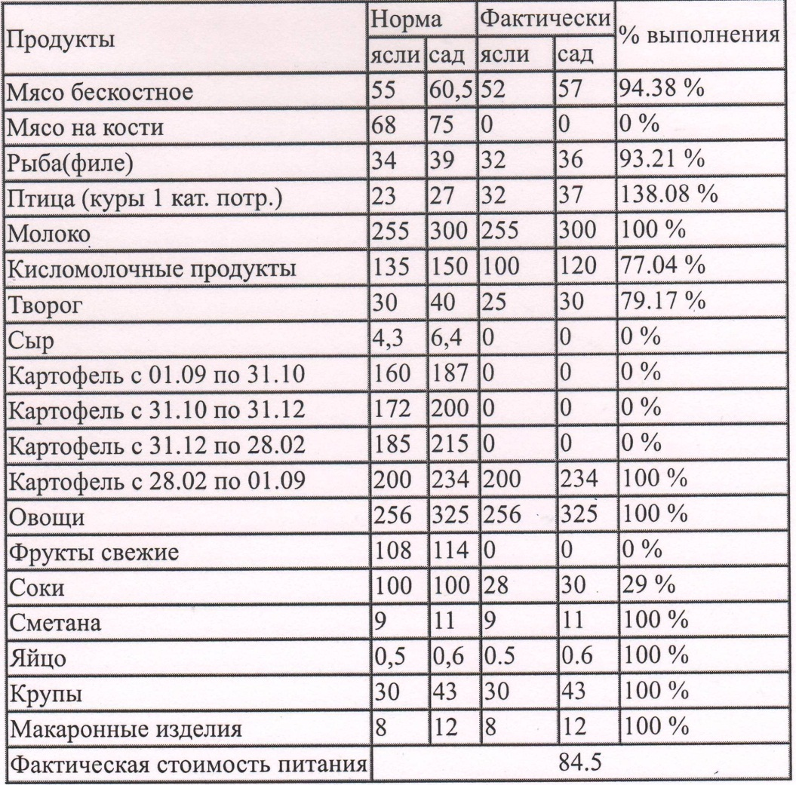
Выполнение норм питания в МБДОУ ЦРР – «Детский сад № 173» за 1 квартал 2017 года

Slide 14
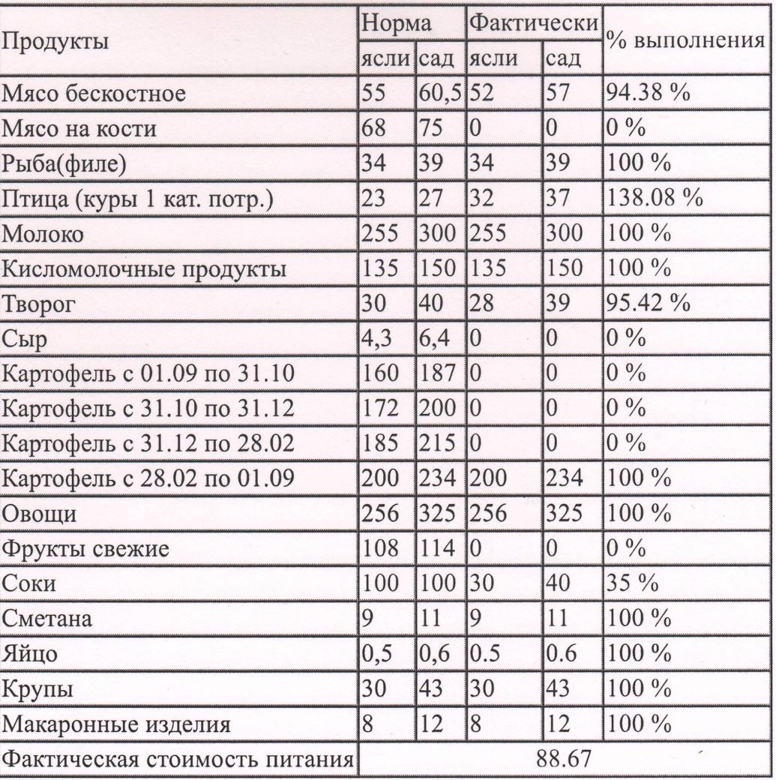
Выполнение норм питания в МБДОУ ЦРР – «Детский сад № 173» за 2 квартал 2017 года

Slide 15
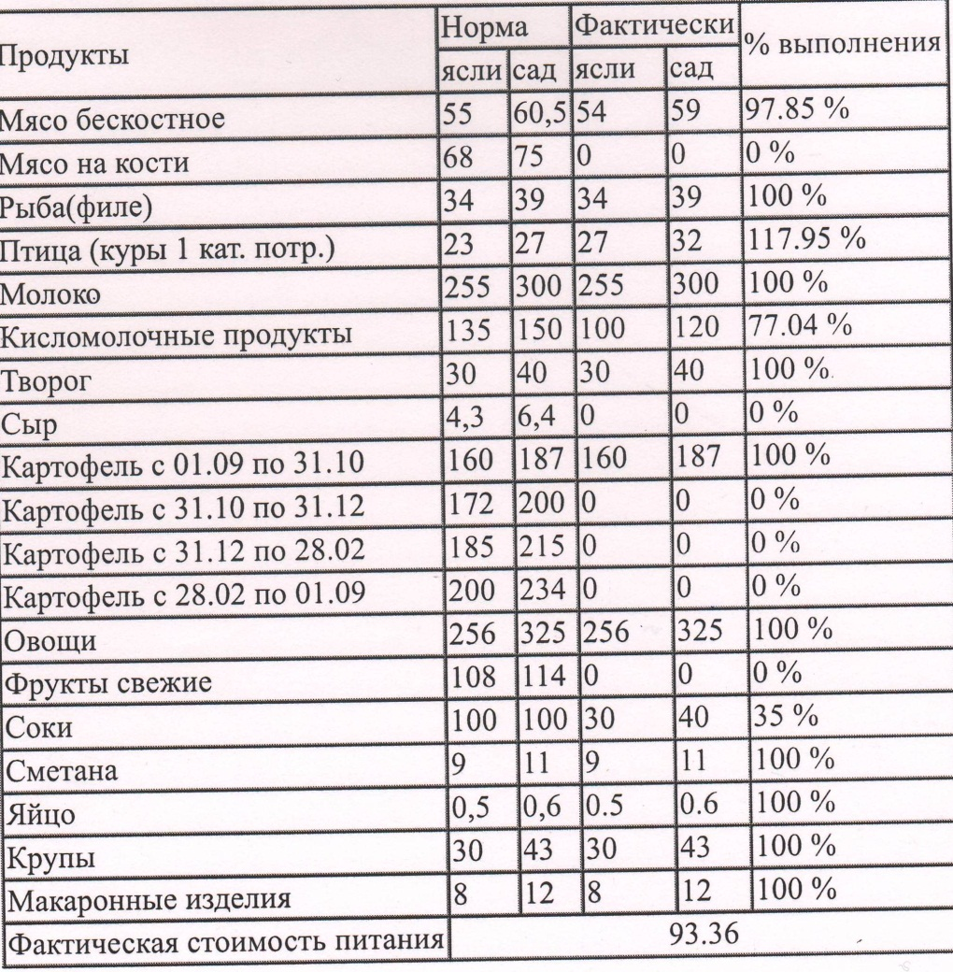
Выполнение норм питания в МБДОУ ЦРР – «Детский сад № 173» за 3 квартал 2017 года

Slide 16
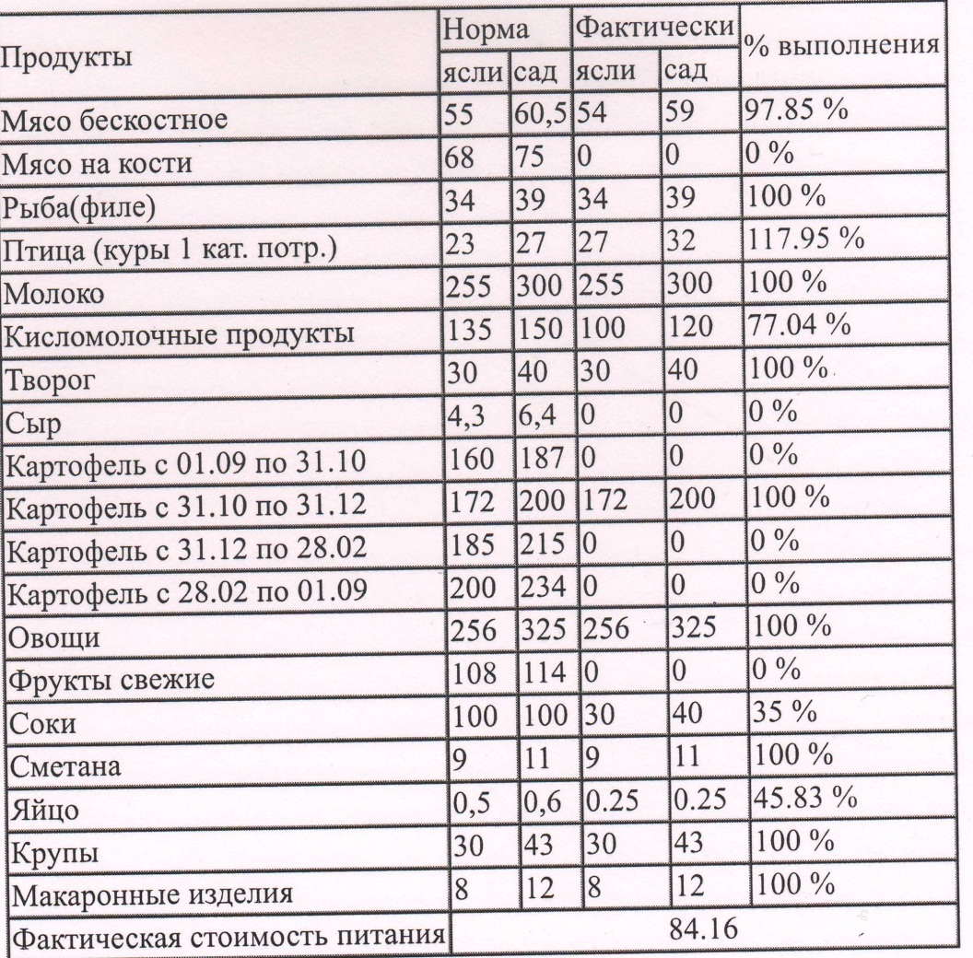
Выполнение норм питания в МБДОУ ЦРР – «Детский сад № 173» за 4 квартал 2017 года

Slide 17
Фактическая стоимость питания в МБДОУ ЦРР – «Детский сад № 173»
Квартал, год | Стоимость 1 дня, руб.
4 квартал 2015 | 68,02
1 квартал 2016 | 79,71
2 квартал 2016 | 82,27
3 квартал 2016 | 80,66
4 квартал 2016 | 76,05
1 квартал 2017 | 84,5
2 квартал 2017 | 88,67
3 квартал 2017 | 93,36
4 квартал 2017 | 84,16

Slide 18
Таким образом, определяем среднюю стоимость питания в 4 квартале 2017 года: 21 рабочий день * 84,16 руб. = 1767,36 руб.
Родительская плата в настоящий момент составляет 1650,00 руб.

Slide 19
Присмотр и уход за детьми в МДОО являются деятельностью, замещающей функции и обязанности родителей по заботе о детях.
Так как родители согласно ч. 1 ст. 63 Семейного кодекса Российской Федерации несут ответственность за воспитание и развитие своих детей, они обязаны заботиться об их здоровье, физическом, психическом, духовном нравственном развитии. Таким образом, родители не могут уклониться от бремени несения расходов на присмотр и уход за детьми, в том числе в образовательных организациях.

Slide 20
Ваше мнение:
«Необходимо ли повышение родительской платы за питание?»

Slide 21
Согласно приказа комитета по образованию города Барнаула от 08.12.2017 № 2368-осн « Об установлении норматива затрат за присмотр и уход за детьми в МДОО города Барнаула»
Оплате подлежат дни непосещения, за исключением:
П.3. « - дней, пропущенных по болезни (на основании предоставленной медицинской справки);
- дней нахождения на санаторно-курортном лечении (на основании медицинского заключения);
- дней временного ограничения доступа Воспитанника в Учреждение (закрытие МБДОУ или группы, в связи с карантином, проведением ремонтных и (или) аварийных работ);
- дней отпуска родителей (законных представителей) Воспитанника не более 56 календарных дней в году (на основании предоставленной копии приказа об отпуске, заверенной работодателем, или справки с места работы);
- дней временного отсутствия родителей (законных представителей) Воспитанника по уважительным причинам (болезнь, командировка) (на основании предоставленных документов, подтверждающих причину отсутствия);
- времени летнего периода (сроком до 75 дней) независимо от отпуска родителей (законных представителей) Воспитанника».

Slide 22

Презентация подготовлена заведующим МБДОУ ЦРР – «Детский сад № 173» С.А.Амосовой на материалах, предоставленных комитетом по образованию города Барнаула
2018 год

